Slide 1
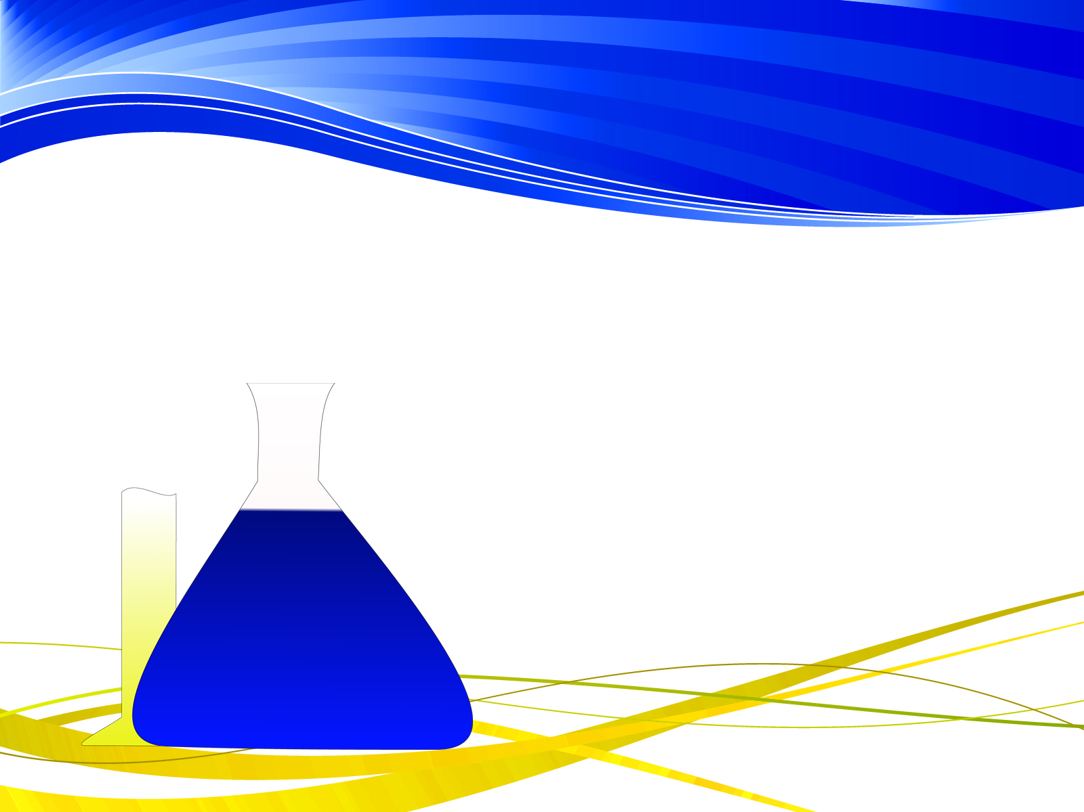
МАДОУ № 23 «ДЕЛЬФИНЧИК»
Эксперимент с водой
«Из стакана в стакан»
Цель: поддерживать у детей старшего дошкольного возраста интерес к экспериментальной деятельности. Способствовать формированию познавательных способностей. Развивать любознательность, наблюдательность. Продолжать знакомить детей со свойствами жидкости на примере с водой.
2020г.

Slide 2

Содержание эксперимента:
В два стакана наливается вода .В воде разводятся пищевой краситель или краска-гуашь желтый и синий . Между стаканами с цветной водой ставятся пустой стакан. Далее в стаканы с водой опускаются концы бумажных салфеток(лучше смоченные водой), а вторые концы салфеток опускаются в пустой стакан.
Через некоторое время вода «переберется» в пустой стакан. А почему, вода в пустом стакане стала зеленой?
Вывод: при смешивании желтой и синей краски, образуется зеленый цвет
Вывод: Вода по промежуткам между волокнами впитывается в салфетку и поднимается, а потом под действием силы тяжести стекает в пустой стакан

Slide 3
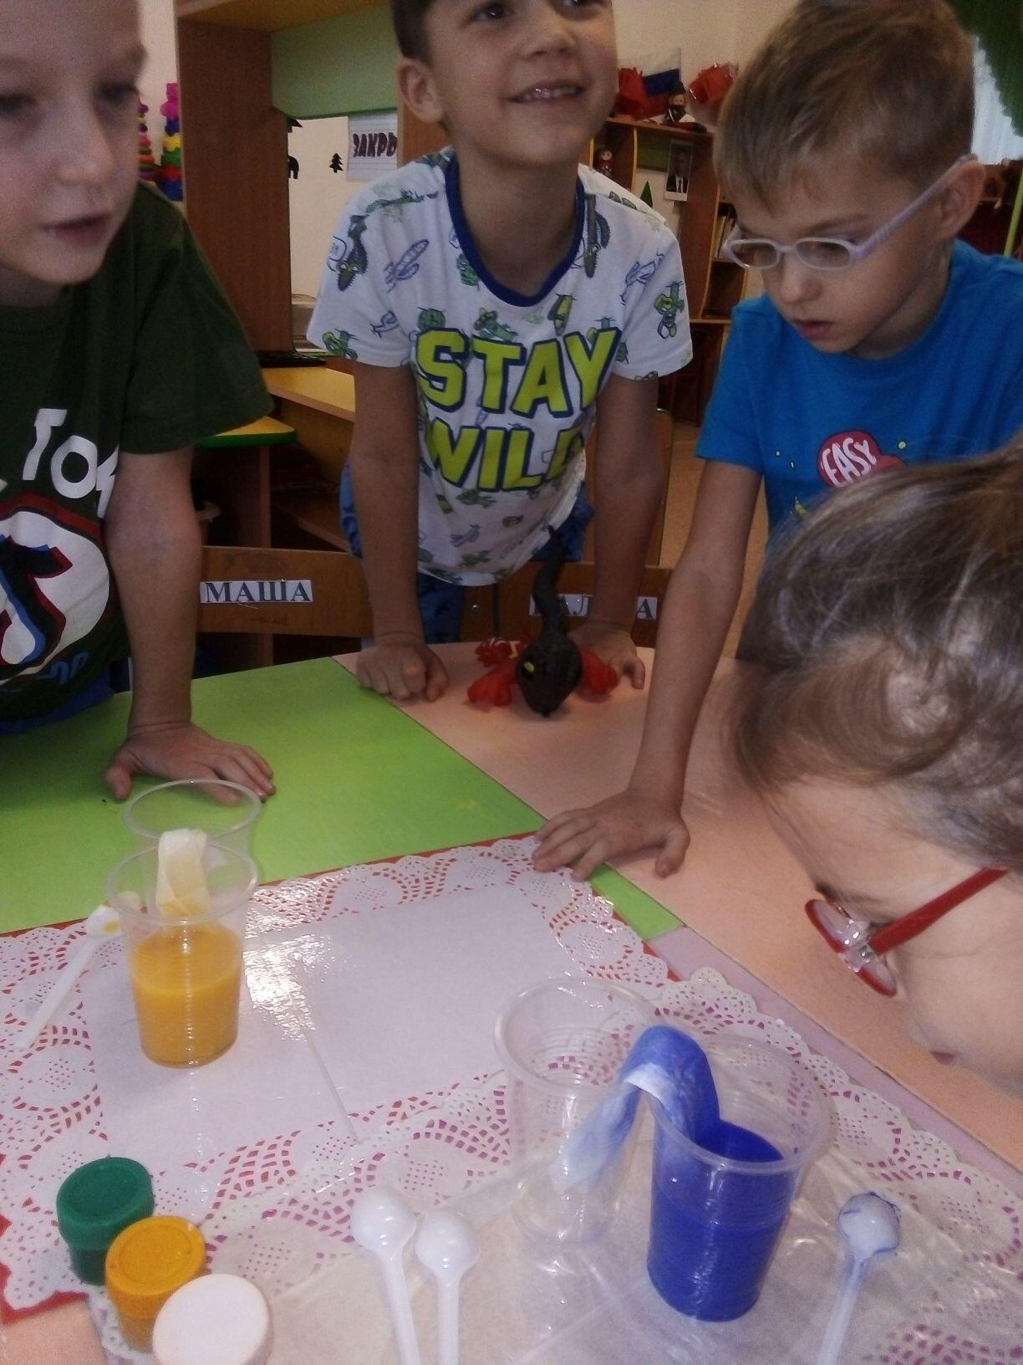


Slide 4
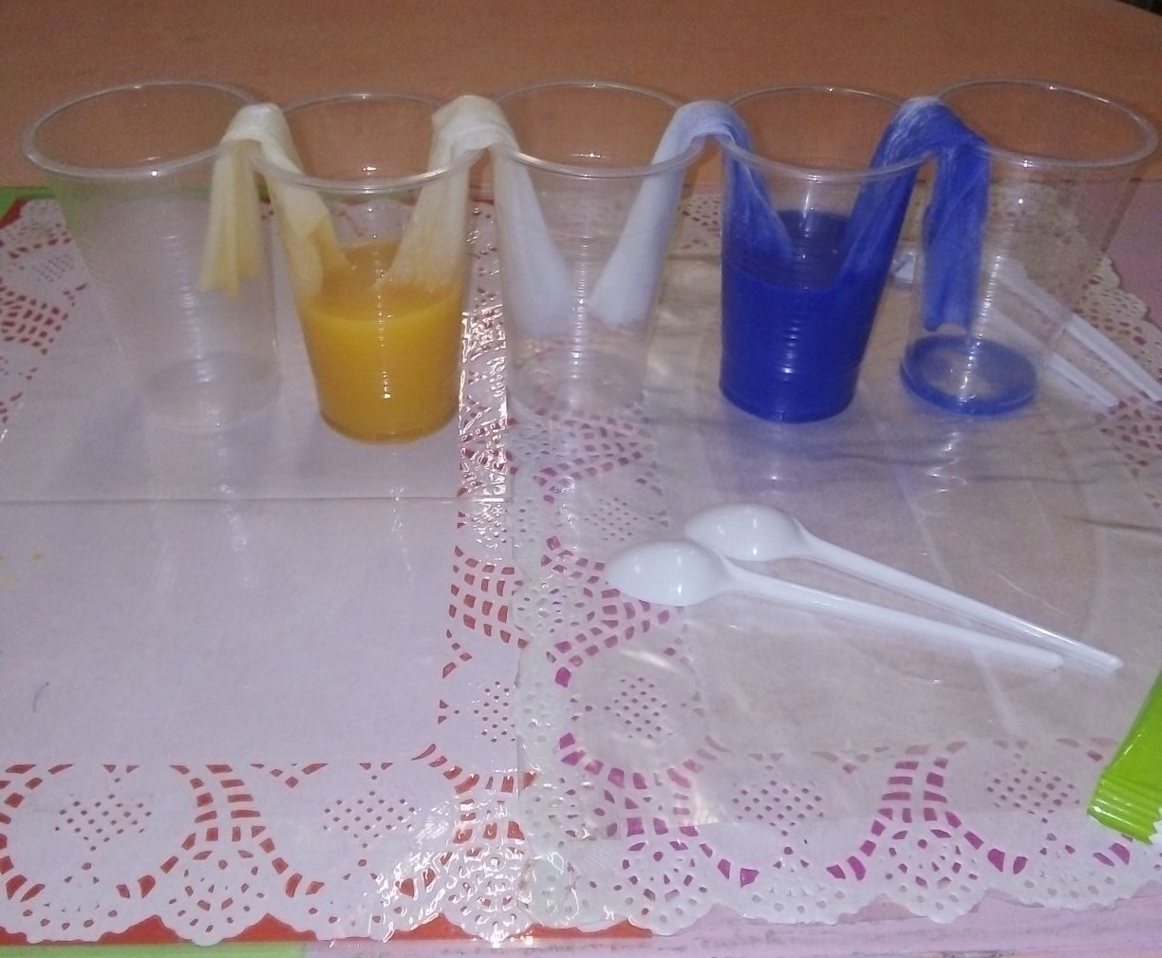
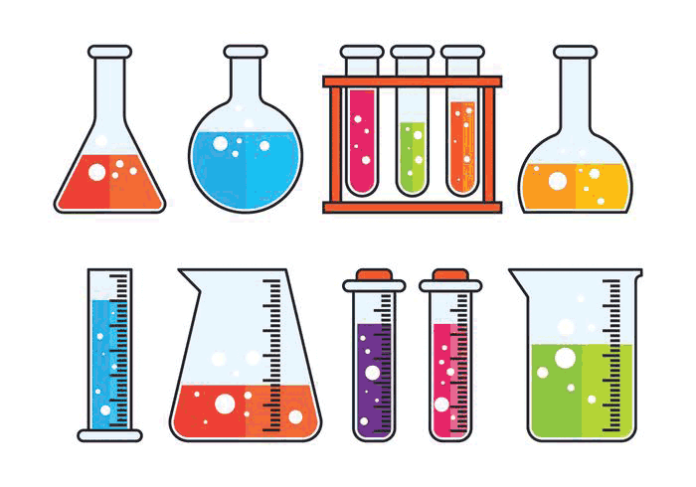

Slide 5
